Slide 1


Case Ohjaamo Forssa
Hanna Segarra

Slide 2
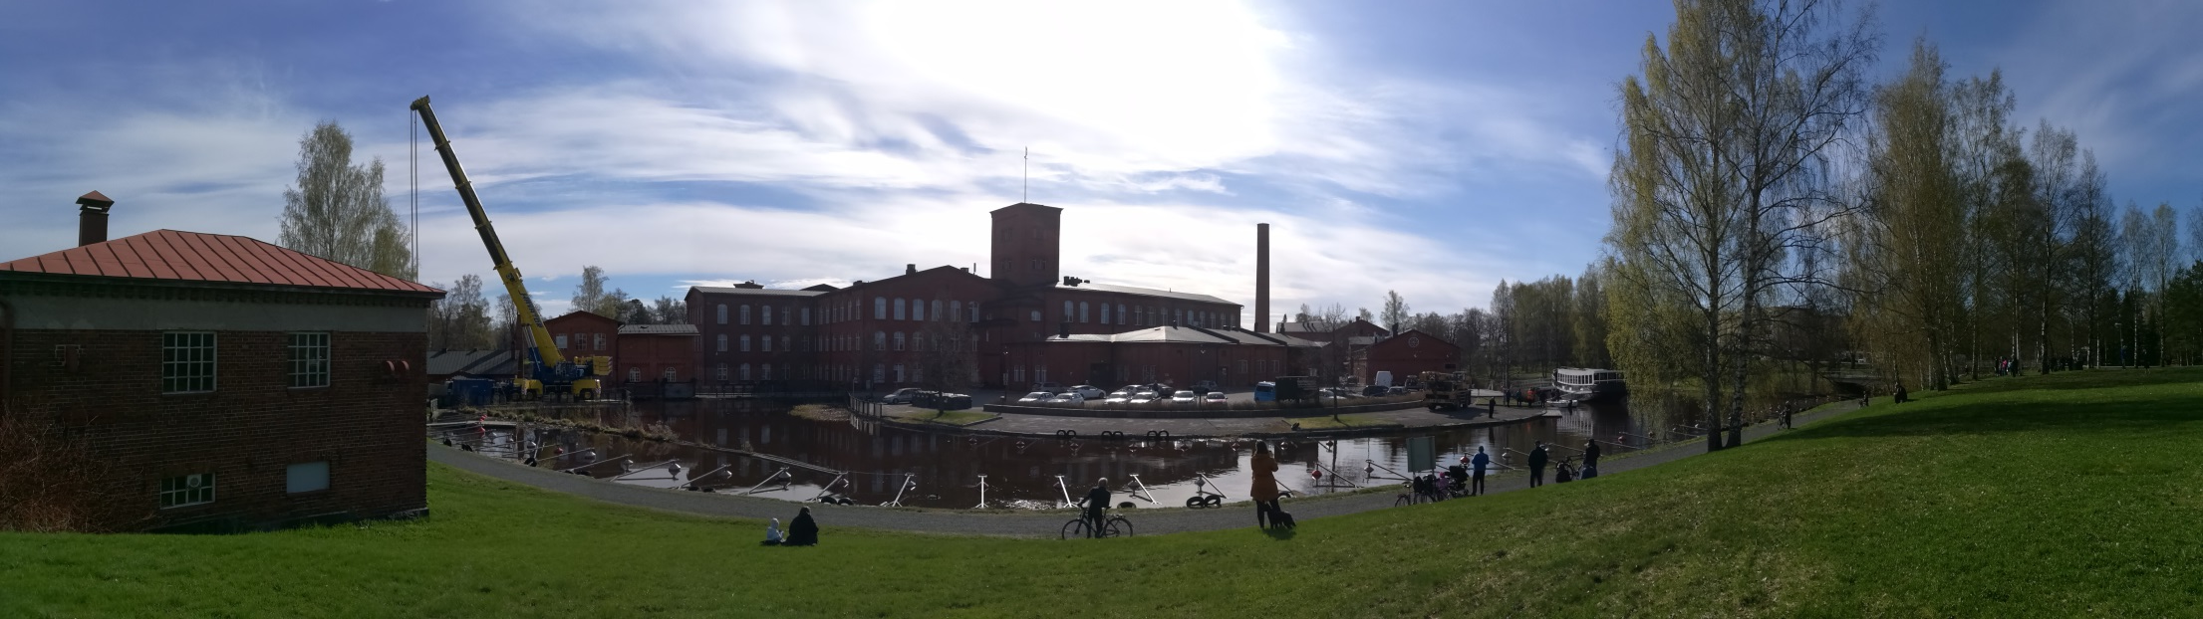
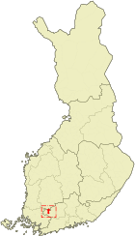
Forssa
Kanta-Hämeen kolmanneksi suurin kaupunki
Forssan seutukunnan keskus
n. 17 100 asukasta

Slide 3

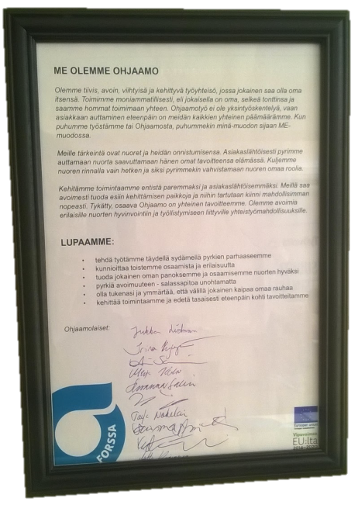
Ohjaamo Forssan kehittämisen painopisteet
Toimintakulttuuri
Asiakaslähtöisyys
Johtamiskäytänteet
Ohjaamolaisen työnkuva

Slide 5
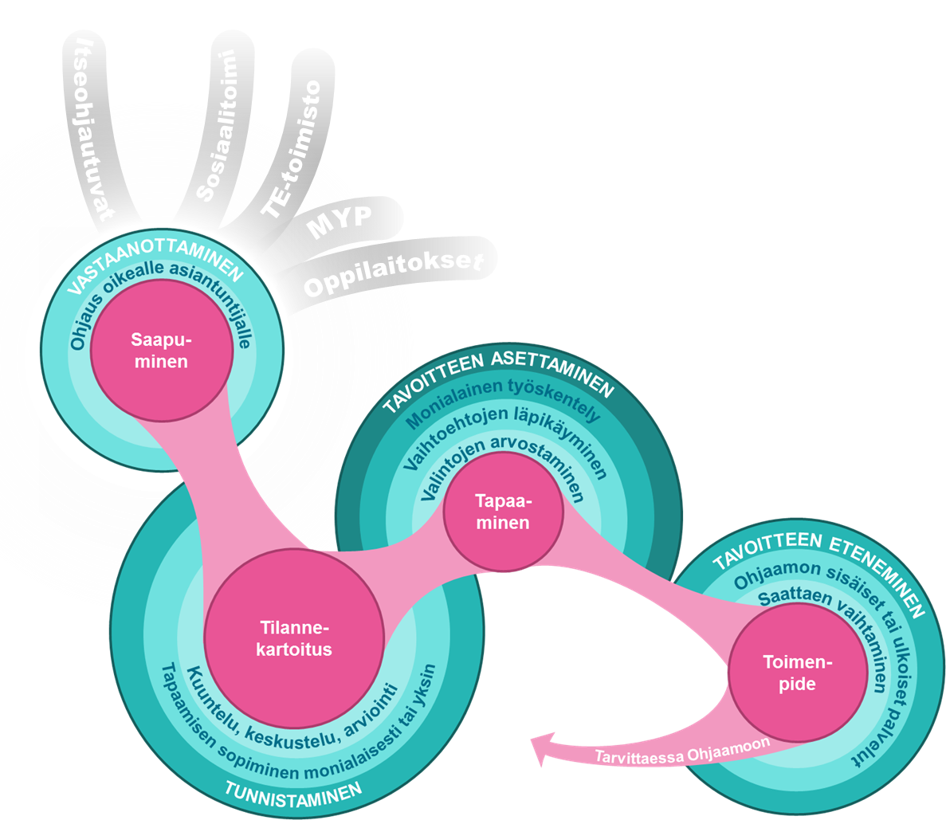
Moniammatillisen yhteistyön hyödyt
Kuva: Irina Kujanpää

Slide 6

Kiitos!
Kuva: Pixapay

